Slide 1
Актёрский дуэт:
Мария Заньковецкая
и
Николай Садовский

Slide 2
Николай Карпович Садовский
Николай Карпосич Садовский (настоящая фамилия — Тобиле́вич; 1856—1933) — российский и украинский актёр и режиссёр.
Николай Садовский родился 6 (18) июля 1856 года в селе Каменно-Костоватое (ныне Братский район Николаевской области).
Брат драматурга И. К. Карпенко-Карого, актёра П. К. Саксаганского, оперной певицы М. К. Садовской-Барилотти.
В 1881 году Садовский выходит на профессиональную сцену, работает сначала в труппе М. Л. Кропивницкого, затем в труппе М. П. Старицкого.
Как актер Садовский отмечался исключительной пластичностью, простотой, глубиной и искренностью чувств. Садовский прославился в героико- историческом амплуа — Богдан Хмельницкий (в одноименной пьесе М. Старицкого), Савва Чалый (Ивана Карпенко-Карого), Гетман Дорошенко (Л. Старицкой-Черняховской) и героически-бытовом репертуаре: Дмитрий («Не судьба» М. Старицкого), Афанасий («Бурлака» И. Карпенко-Карого). Был первым командором («Каменный хозяин» Леси Украинский) и Городничим на украинской сцене («Ревизор» Н. Гоголя). Кроме того, выступал в оперном репертуаре и прославился как исполнитель украинских народных песен.

Slide 3
Садовский также способствовал обогащению украинского репертуара переводами («Ревизор» Н. Гоголя, либретто опер «Галька» С. Монюшко, «Проданная невеста» Б. Сметаны и др.). Как режиссер Садовский воспитал целую плеяду украинских актеров (А. Петляш, А. Корольчук, Е. Хуторная, М. Малыш-Федорец, И. Ковалевский и многие др.), давая им большую свободу в создании образа.Роль Садовского как культурного и общественного деятеля выходит далеко за пределы театра. В обществе других корифеев и современных ему деятелей в разных участках культуры и искусства (Н. Лысенко, Л. Старицкая-Черняховская, В. Кричевский и многие др.) деятельность Садовского способствовала рождению нового поколения украинской интеллигенции ХХ века.

Slide 4
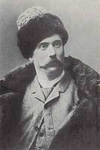
Николай Садовский

Slide 5
Марья Константиновна Заньковецкая
Марья Константиновна Заньковецкая (псевдоним, урождённая
Адасо́вская, укр. Заньковецька Марія Костянтинівна; 1860—1934)
украинская и советская актриса, Народный артист Украинской ССР (1922)
Марья Заньковецкая родилась 22 июля (3 августа) 1860 года в
Деревне Заньки Нежинского уезда Черниговской губернии (ныне Черниговская область) в семье обедневшего помещика. Закончила женскую гимназию в Чернигове. Уже с юных лет Марья Заньковецкая выступала на любительских концертах. В 1882 году состоялся её дебют на профессиональной сцене. Красивый голос Марьи Константиновны (меццо-сопрано) способствовал её успеху на сцене.
Работала в крупнейших украинских труппах под руководством М. Л.
Кропивницкого, М. П. Старицкого, Н. К. Садовского, П. К. Саксаганского, И.
К. Карпенко-Карого и др. В 1907 вместе с Садовским организовала первый
профессиональный стационарный украинский театр в Киеве. После
Октябрьской революции возглавляла Народный театр в Нежине (1918),
участвовала (совместно с Саксаганским) в создании Народного театра в Киеве
(1918, ныне Украинский драматический театр им. М. Заньковецкой во
Львове).

Slide 6
Рано почувствовала влечение к сцене. Родители противились её артистической карьере, но она решила отдаться сцене и дебютировала в «Наталке-Полтавке», в Елисаветграде (1882). Расцвет таланта Заньковецкой относится ко времени её игры в богатой артистическими силами труппе М. Л. Кропивницкого и позже в труппе Н. К. Садовского. Критика, без различия направлений, очень высоко ценила артистическое дарование Заньковецкой. Непосредственное обаяние игры Заньковецкой было неотразимо. В своём сценическом творчестве артистка, не только воплотила национальные образы, но возвысилась до общечеловеческих типов. Её работа прокладывала пути будущему украинского театра. Гастроли же в Москве и Санкт-Петербурге создали ей большую известность. Заньковецкая играла самые разнообразные роли, начиная с весёлых, вроде Приськи («По ревизии»), и кончая глубоко-драматическими в пьесах «Наймычка», «Пока солнце взойдёт, роса очи выест», «Не так склалося, як ждалося» и др. Наиболее талантливо у неё выходили роли беззаветно любящих и кротких молодых женщин. В Петербурге Заньковецкая с успехом выступала и в русской пьесе А. С. Суворина «Татьяна Репина».

Slide 7
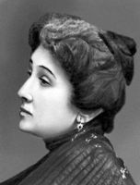
Мария Заньковецкая вошла в историю отечественной сцены как легенда. "Страшной силой" назвал ее талант Чехов. Молодой М. В. Нестеров запечатлел ее образ на своем первом портрете, а Л. Н. Толстой, как дитя, радовался, получив из рук Марии Константиновны в подарок платок, в котором она играла роль наймычки Харитины. "Бессмертной от смертного" — с такой надписью вручил актрисе лавровый венок П. И. Чайковский.
М. Заньковецкая

Slide 8
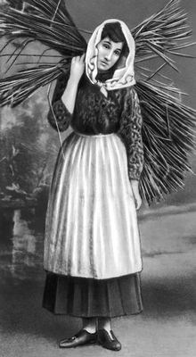
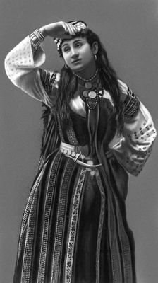
М. К. Заньковецкая в роли Харитины («Наймичка» И. К. Карпенко-Карого)
М. К. Заньковецкая в роли Азы («Цыганка Аза» М. П. Старицкого).

Slide 9
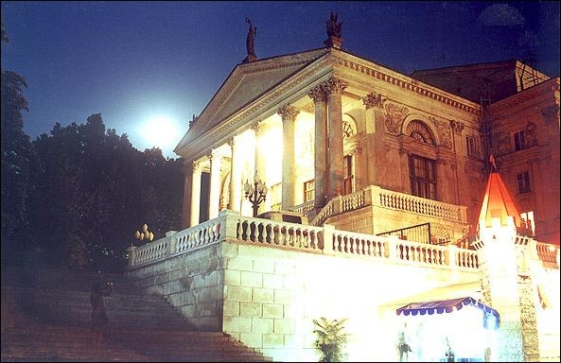
Встреча Н. Садовского с М. Заньковецкой
Николай Садовский встретился с Марией Константиновной Заньковецкой и рядом с ней пошел путем, который для обоих был единственным в жизни призванию - оба выпили из одного бокала волшебное зелье театра и ничто уже не могло разлучить их на сцене, несмотря на временные невзгоды и разлуки в жизни. Рассказы современников об их первой встрече свидетельствуют, что сблизила будущих художников театра украинская народная песня. И это в какой-то степени символично. Или не знамением и то, что оба имели одинаковые инициалы - М.К.Заньковецкая, Н. К. Садовский.
Вот как это было. Маленький городок Бендеры в Бессарабии, вблизи южной границы Российской империи. В конце 1870 х годов, когда шла русско-турецкая война, этот городок чрезвычайно оживился. Там стоял большой военный гарнизон. Молодой пехотный офицер М. К. Тобилевич, который добровольно пошел на фронт, был контужен, награжден за отвагу Георгиевским крестом и отправлен потом в Бендеры. Здесь он находился в кругу местных офицеров и их семей.

Slide 10
Однажды, проходя мимо дома с открытым окном, Тобилевич услышал, как жена артиллериста Хлыстова, Мария Константиновна, в будущем гениальная актриса Заньковецкая, играя на фортепиано, напевала украинскую песню «Круг мельницы, возле брода» ... Мария Константиновна удивленно обернулась и увидела за своей спиной офицера, голова которого была перевязана черной шелковой повязкой, а на груди сверкал новый Георгиевский крест.
Офицер коротко представился:
- Тобилевич. Я из Херсона. С Елисаветграда.
- А я Чернигова, - сказала она.
Садовский - Тобилевич сравнительно легко и свободно пошел путем артиста, вступив в труппу Кропивницкого, созданной в родном Елисаветграде 1881 года.

Slide 11
Презентацию выполнила
Ученица 10 –А класса
Алчевской ИТГ
Мозолевская Анастасия

